Slide 1
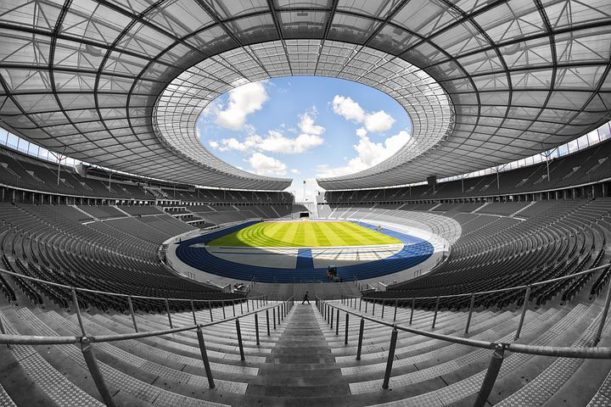

Slide 2
Tiết 59+60 :
Luyện tập
về tâm đối xứng và trục đối xứng

Slide 3


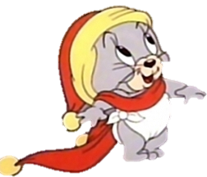

Slide 4
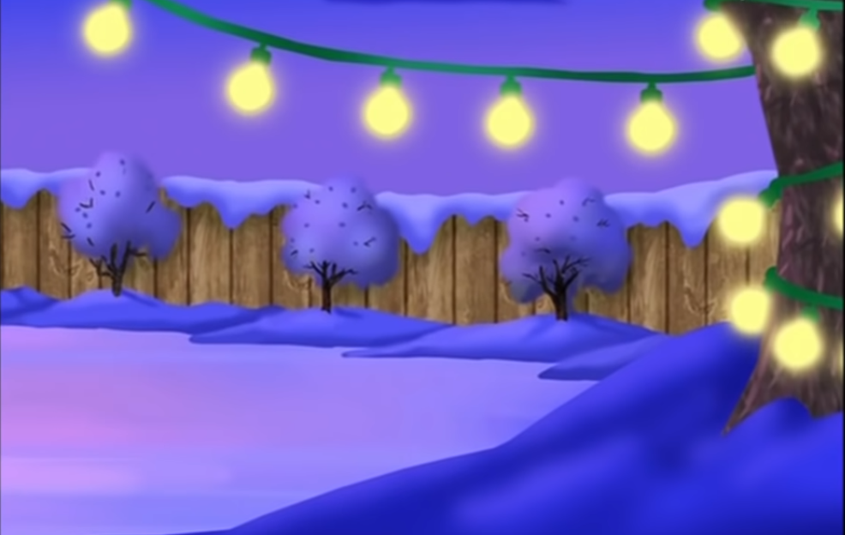
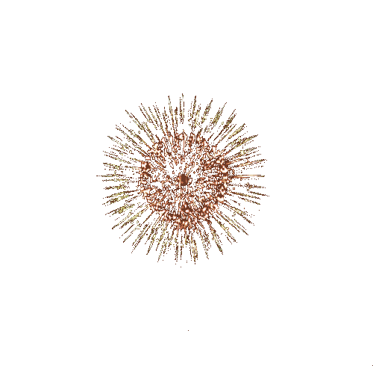
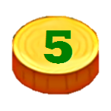
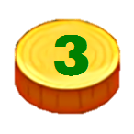

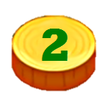

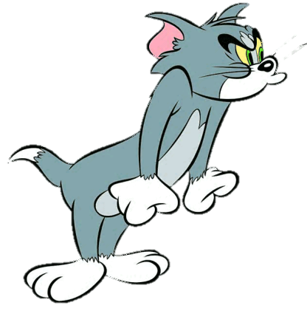
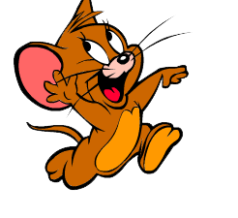
BÀI MỚI

Slide 5

Tam giác đều có 6 trục đối xứng. Đ hay S?
Sai

Slide 6

Hình chữ nhật với 2 kích thước khác nhau có 4 trục đối xứng. Đ hay S?
Sai

Slide 7
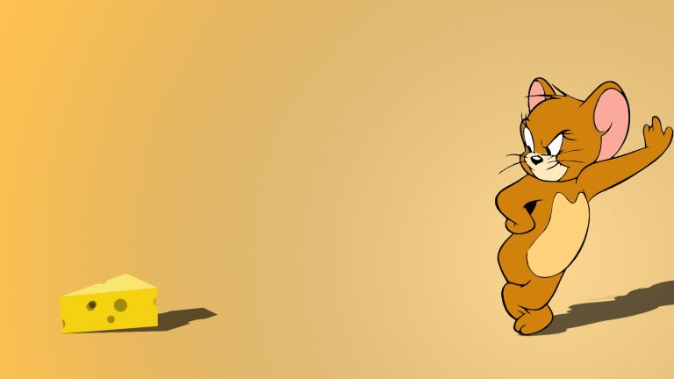
Hình vuông có 4 trục đối xứng?
Đúng

Slide 8
Hình thoi có tâm đối xứng là giao điểm của 2 đường chéo. Đ hay S ?
Đúng

Slide 9
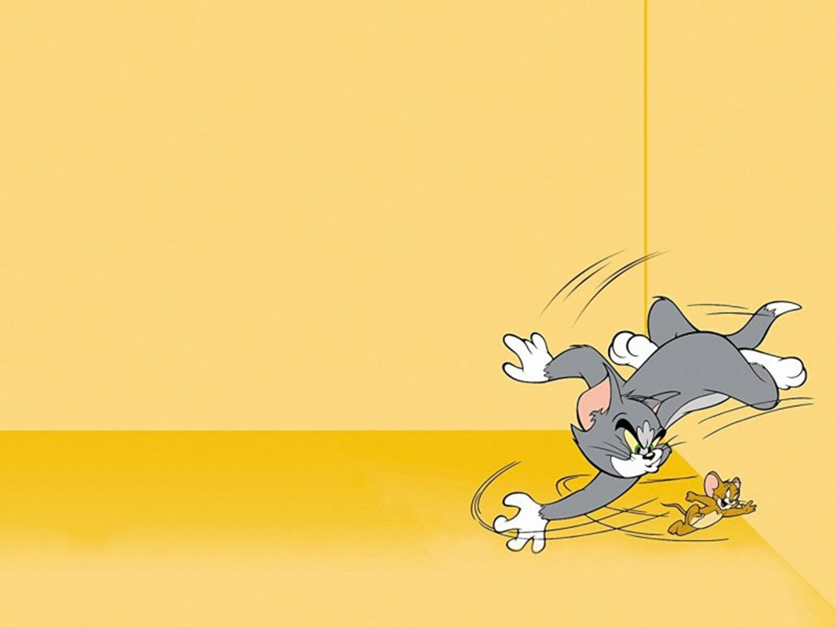
Hình lục giác đều có đúng 3 trục đối xứng. Đ hay S?
Sai

Slide 10
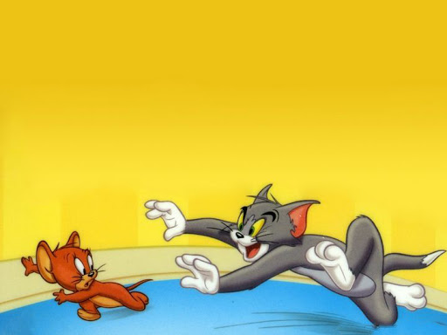
Hình thang có tâm đối xứng là giao điểm của 2 đường chéo. Đ hay S?
Sai

Slide 11
Hình bình hành có 2 trục đối xứng. Đ hay S?
Sai

Slide 12
Hình tròn có 8 trục đối xứng. Đ hay S?
Sai

Slide 13
Hình chữ nhật có tâm đối xứng là giao điểm 2 đường chéo.Đ hay S?
Đúng

Slide 14
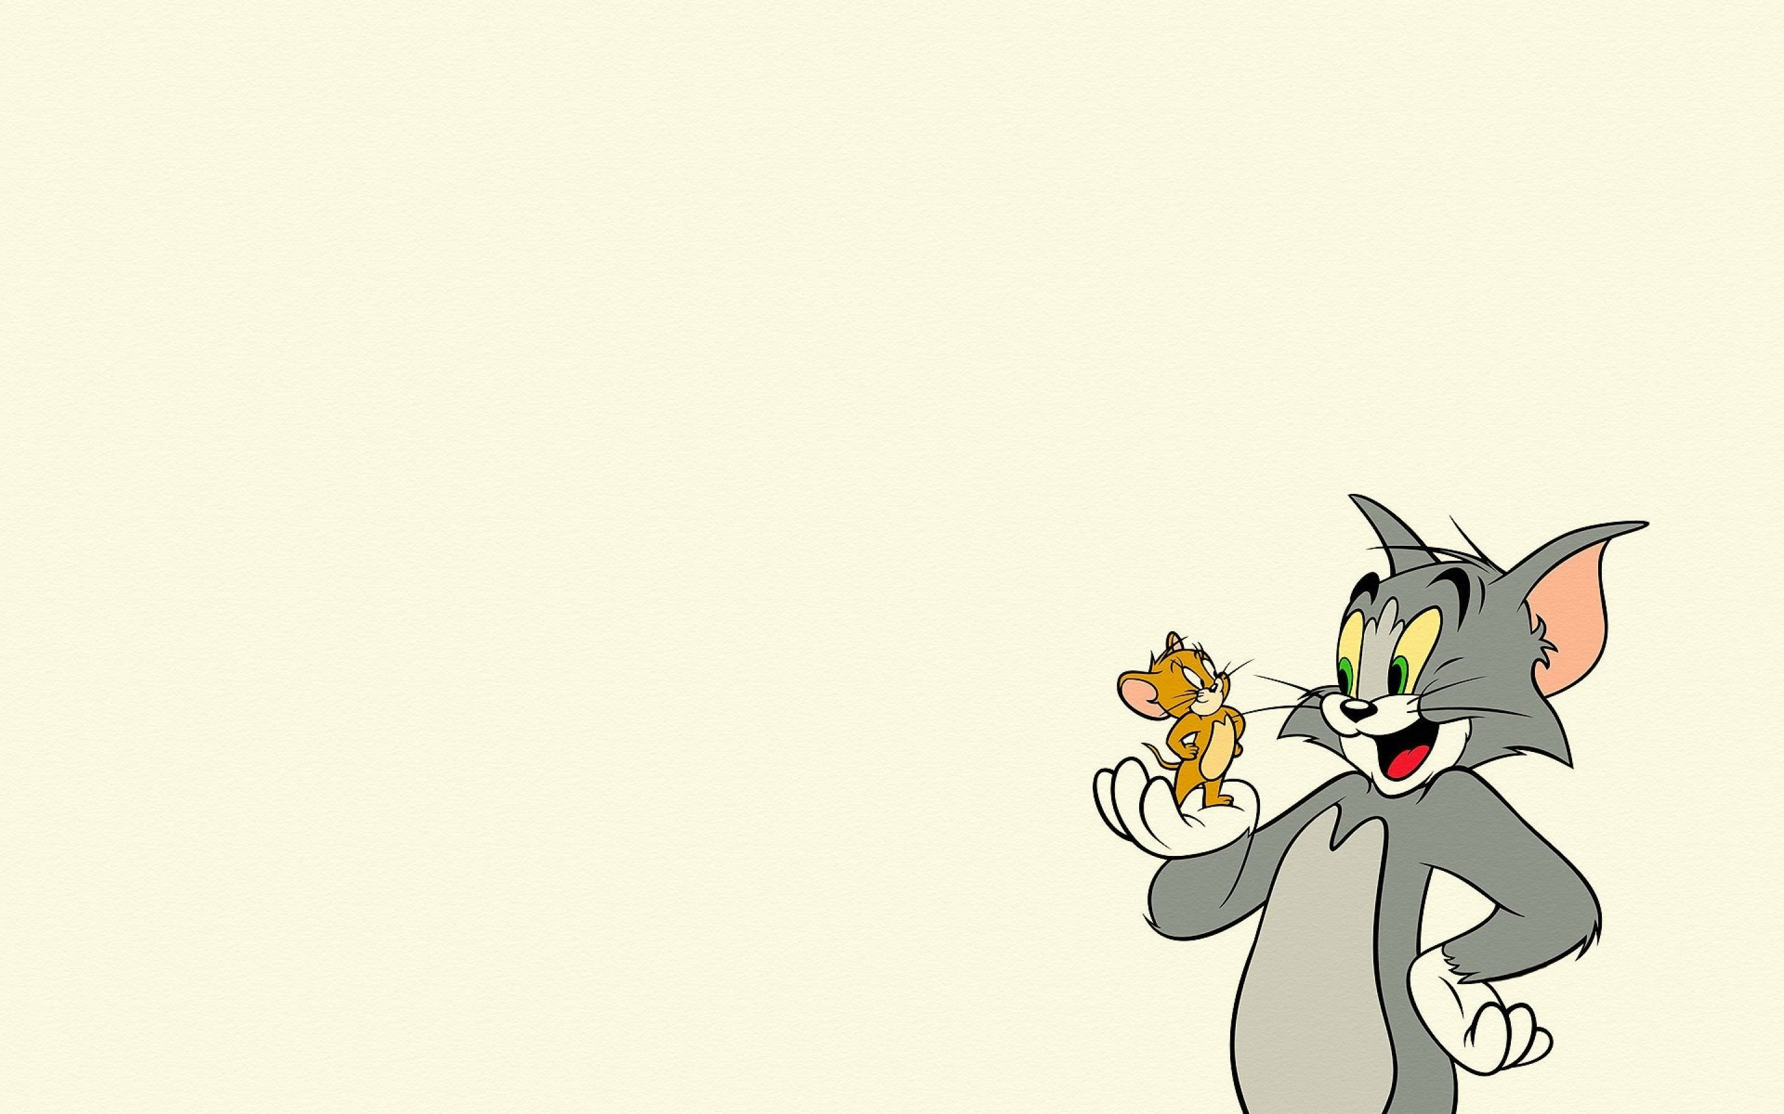
Hình lục giác đều có 6 tâm đối xứng. Đ hay S?
Sai

Slide 15
Thế nào là hình có trục đối xứng ?
=> Hình có trục đối xứng là hình khi gấp theo trục đó ta được 2 phần chồng khít nhau

Slide 16
Thế nào là hình có tâm đối xứng ?
=> là hình khi ta quay nửa vòng tròn quanh tâm thì ta được 1 hình chồng khít với hình ban đầu

Slide 17
Hãy cho biết trong các hình đã học hình nào có trục đối xứng?
Đoạn thẳng, hình tròn,hình vuông, hình chữ nhật.hình thoi, hình bình hành,tam giác đều?
=> Đoạn thẳng, hình tròn, hình vuông, hình chữ nhật, hình thoi, tam giác đều

Slide 18
Đoạn thẳng
Hình tròn
Hình vuông
CÁC HÌNH CÓ TRỤC ĐỐI XỨNG
Hình thoi
Hình chữ nhật
Tam giác đều

Slide 19
Hãy cho biết trong các hình đã học hình nào có tâm đối xứng?
Đoạn thẳng, hình tròn,hình vuông, hình chữ nhật, hình thoi, hình bình hành,tam giác đều?
=> Đoạn thẳng, hình tròn, hình vuông,hình chữ nhật, hình thoi, hình bình hành

Slide 20
Đoạn thẳng
Hình tròn
Hình vuông
CÁC HÌNH CÓ TÂM ĐỐI XỨNG
Hình chữ nhật
Hình bình hành
Hình thoi

Slide 21
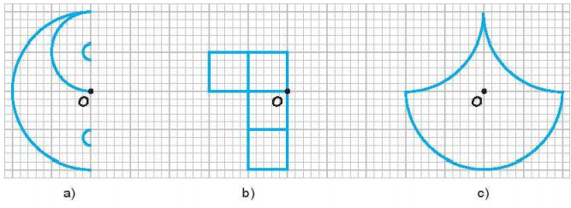
Hoạt động nhóm: Vẽ tranh
Hoàn thiện các bức vẽ dưới đây để thu được các hình có tâm đối xứng

Slide 22
Hoạt động nhóm: Vẽ tranh
Mỗi nhóm 4 học sinh
Thời gian :7 phút
Yêu cầu: Vẽ thêm hình để được các hình có điểm O là tâm đối xứng
Tiêu chí: vẽ đúng tiến độ và đẹp, nhóm nào xong trước đem sản phẩm lên bảng treo( nhóm nào tô màu đẹp nổi bật được cộng thêm điểm)

Slide 23
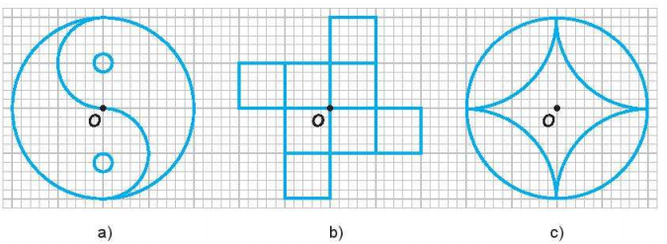
Đáp án

Slide 24





VÒNG QUAY
MAY MẮN
30
20
1
2
3
40
10
50
80
4
5
60
70
QUAY

Slide 25
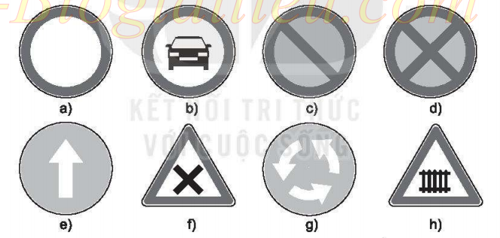



1) Các biển báo nào có tâm đối xứng?
A. a-c-d-f
B. a-c-d-g
C. b-c-d
Đ
D. a-c-d
QUAY VỀ

Slide 26
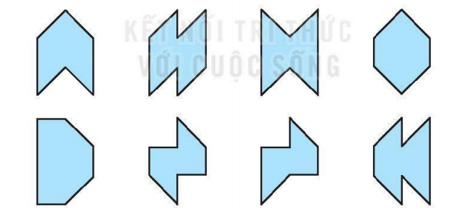
2) Bao nhiêu hình có tâm đối xứng?
A. 2
B. 3
Đ
C. 4
D. 5
QUAYSlide 24 VỀ

Slide 27
3) Bao nhiêu hình có đúng 1 trục đối xứng?
A. 1
Đ
B. 3
C. 2
D. 4
QUAY VỀ

Slide 28
4) Bao nhiêu hình có cả tâm đối xứng và trục đối xứng?
Đ
A. 2
B. 3
C. 1
D. 4
QUAYSlide 24 VỀ

Slide 29
5) Có bao nhiêu hình không có cả tâm đối xứng lẫn trục đối xứng?
A. 2
Đ
B. 1
C. 4
D. 3
QUAY VỀ

Slide 30
Các hình ảnh đối xứng trục và đối xứng tâm trong thực tế

Slide 31
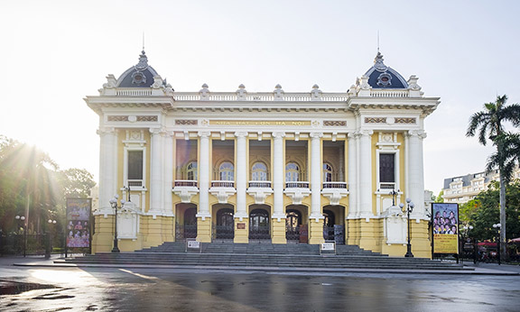

Slide 32
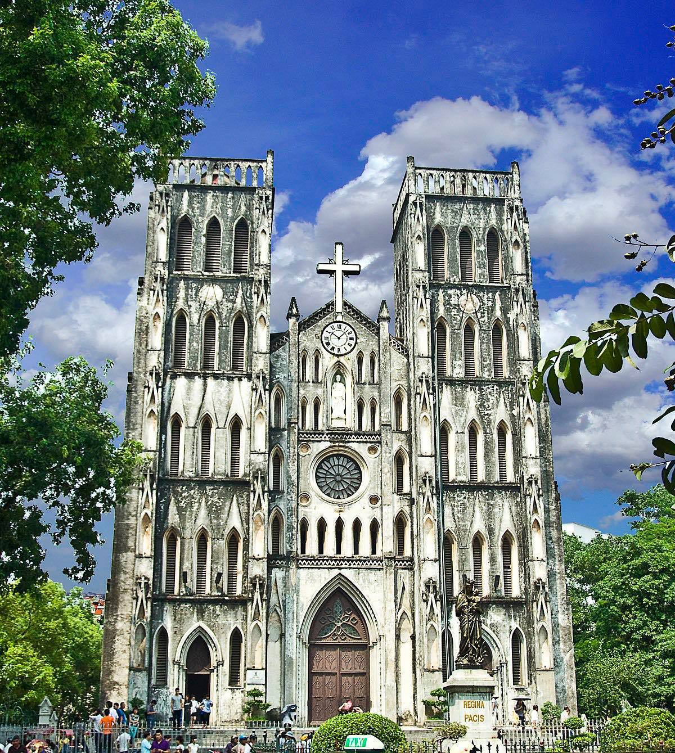

Slide 33



Slide 34
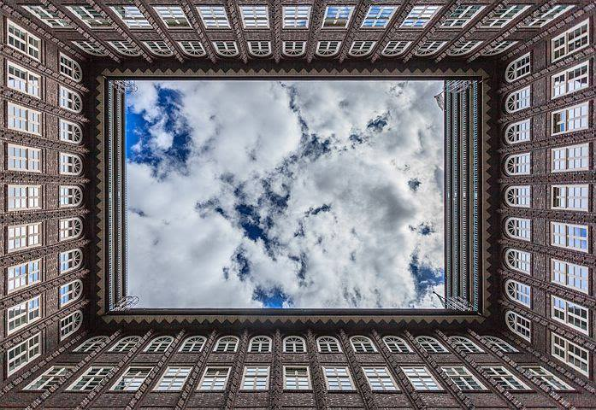


Slide 35
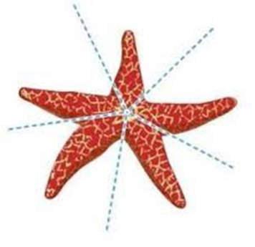
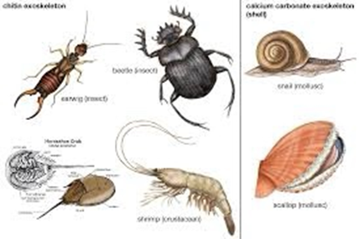
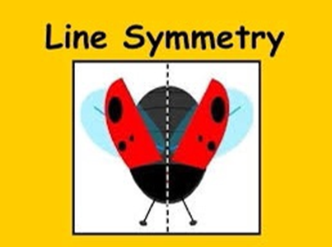
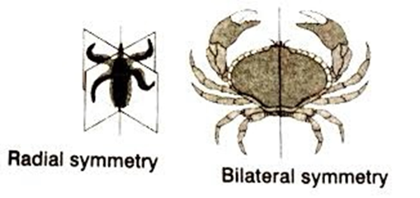

Slide 36
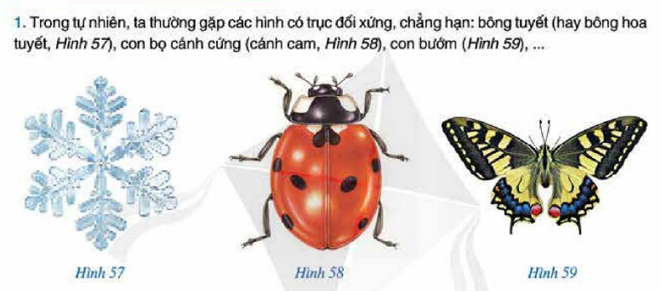

Slide 37
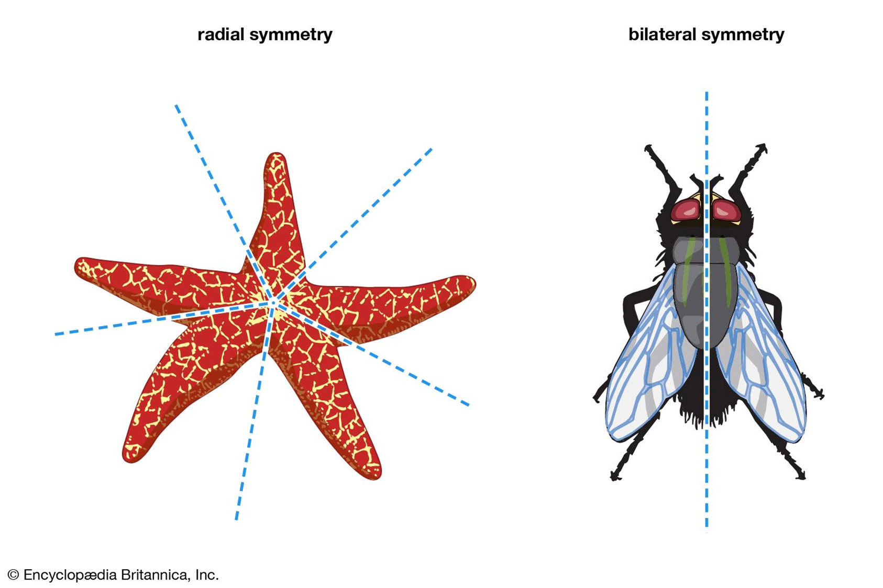

Slide 38
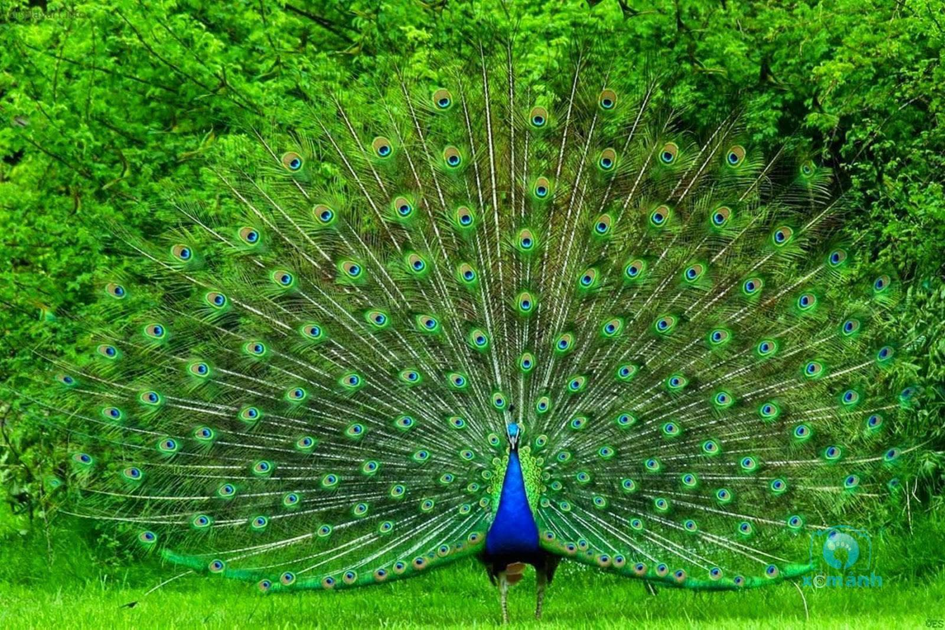

Slide 39

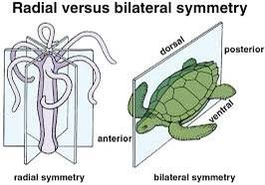
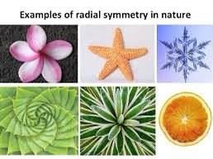


Slide 40
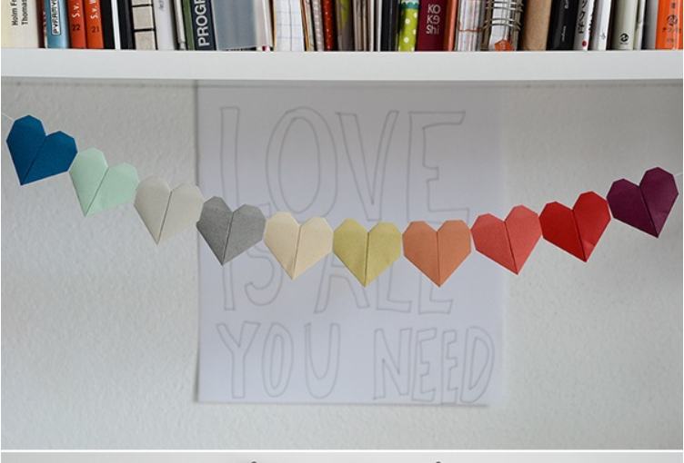
Hoạt động nhóm: gấp giấy hình trái tim

Slide 41
Hoạt động nhóm: gấp giấy hình trái tim
Mỗi nhóm 4 học sinh
Thời gian :3 phút
Yêu cầu: gấp nhanh và đẹp, nhóm nào xong trước đem sản phẩm lên bảng treo
Giáo viên chiếu video về hướng dẫn gấp hình trái tim bằng giấy

Slide 42
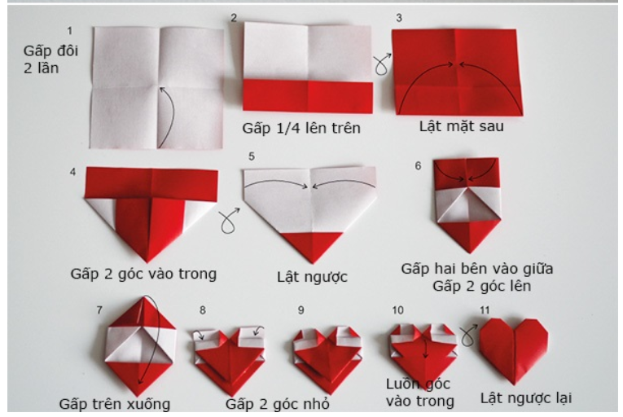

Slide 43
? Hình trái tim vừa gấp có trục đối xứng hay tâm đối xứng?
=> Trục đối xứng
Giáo viên chiếu video về hình ảnh đối xứng trong thực tế của Ted

Slide 44
Bài tập về nhà
Học thuộc lý thuyết
Gấp giấy hình bông hoa
Bài tập sách giáo khoa 5.11 đến 5.14
Đọc và chuẩn bị bài tiếp theo

Slide 45
Tài liệu được chia sẻ bởi Website VnTeach.Com
https://www.vnteach.com
Một sản phẩm của cộng đồng facebook Thư Viện VnTeach.Com
https://www.facebook.com/groups/vnteach/
https://www.facebook.com/groups/thuvienvnteach/

